Slide 1
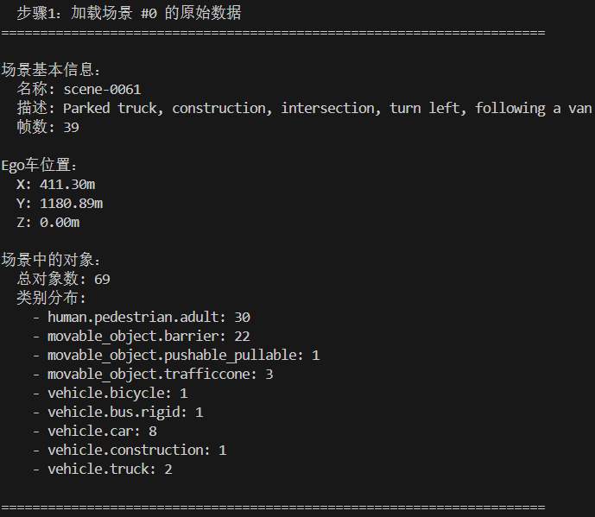

Slide 2
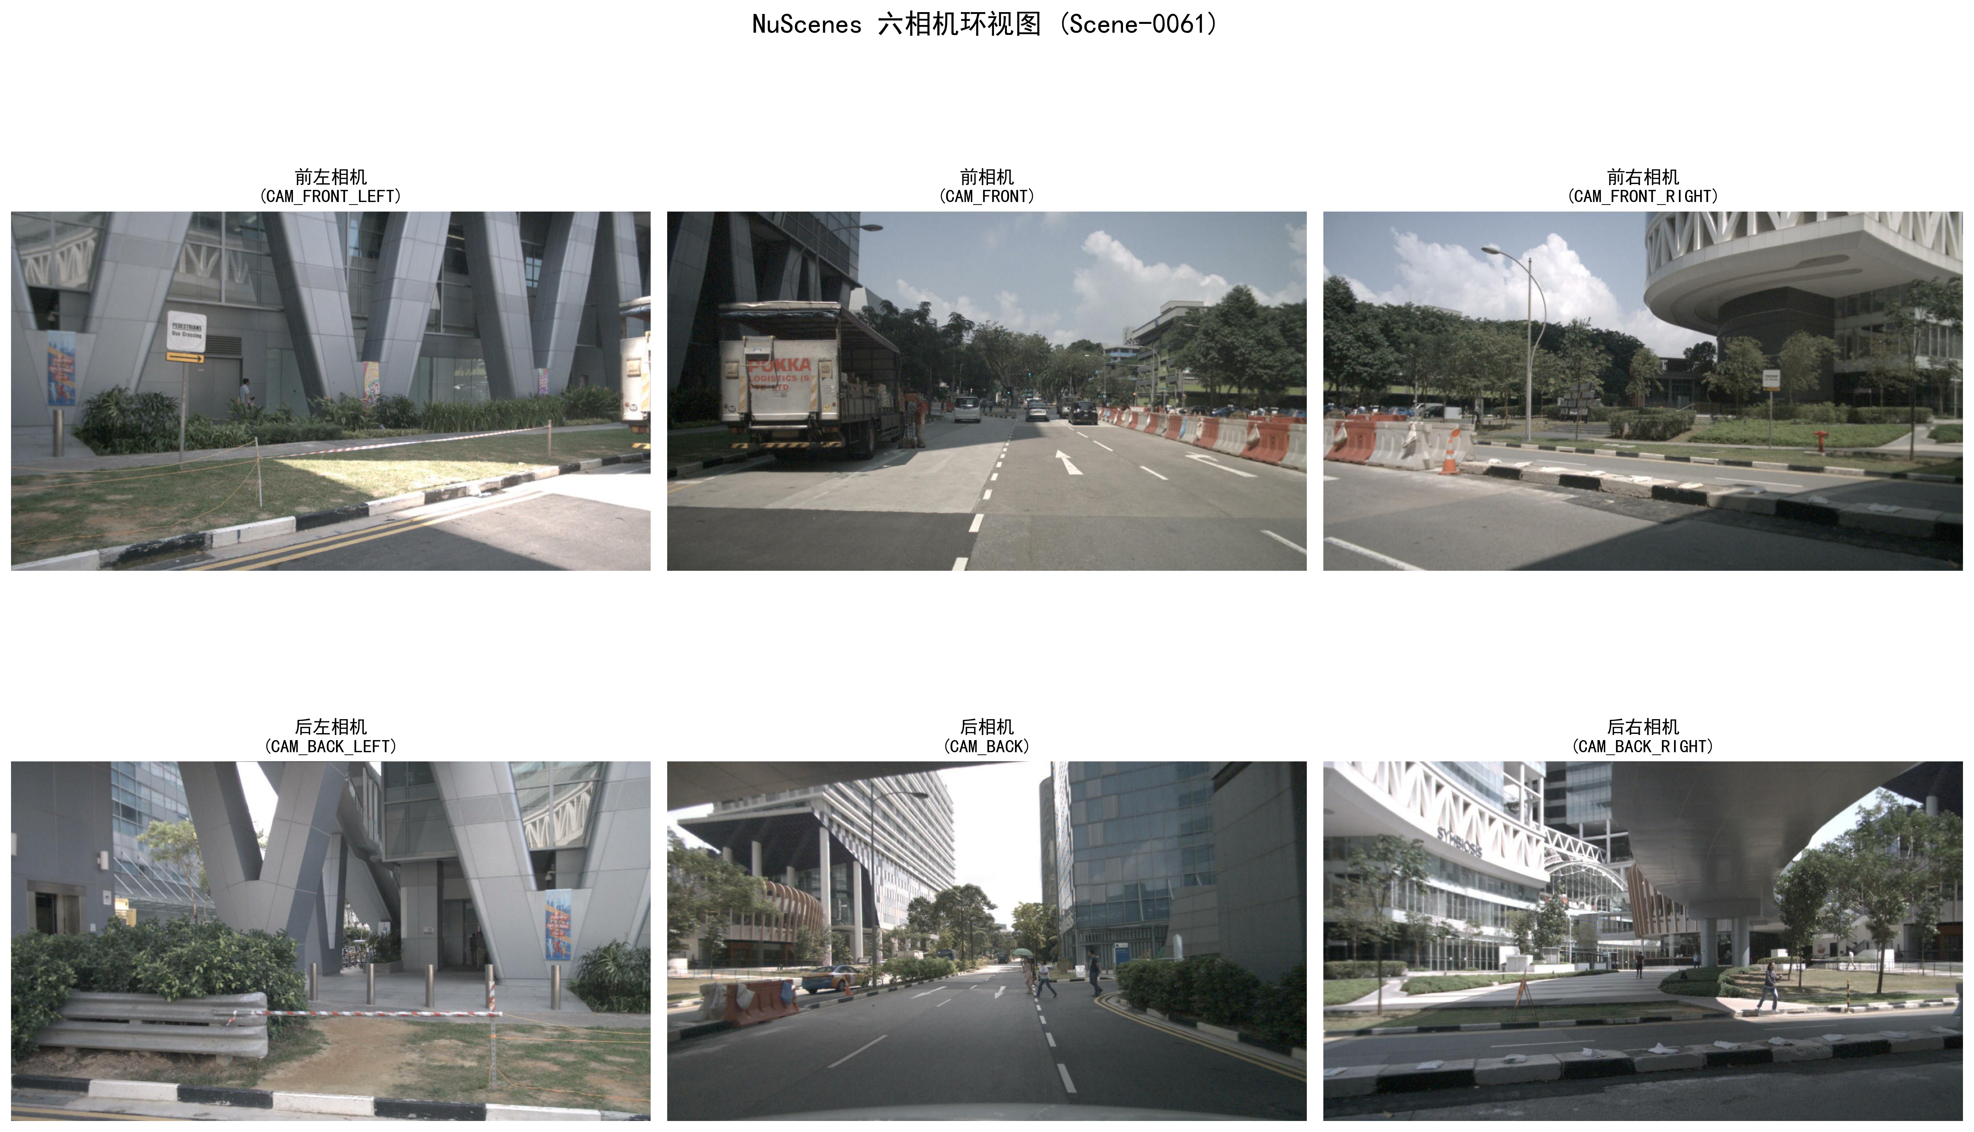

Slide 3
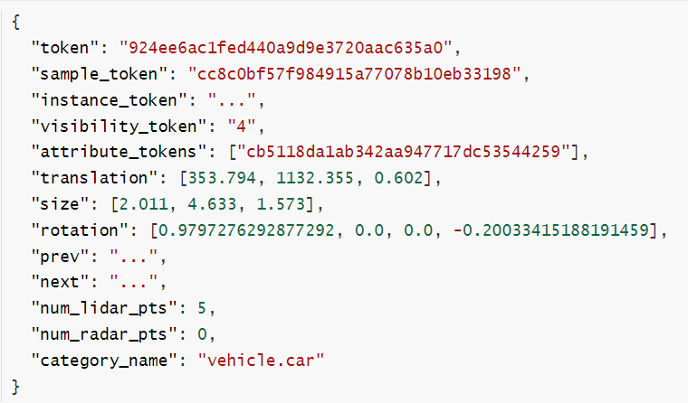
car1在NuScenes中的原始标注 (sample_annotation)

Slide 4
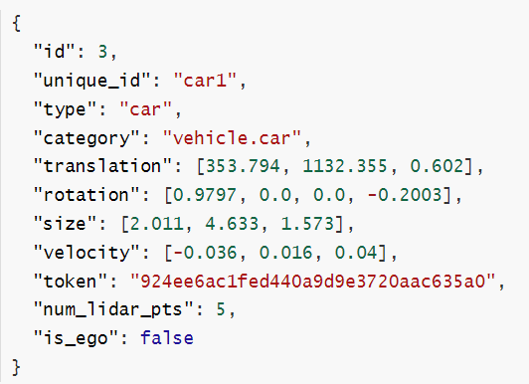
提取后car1 对象完整信息（增加身份、速度）

Slide 5

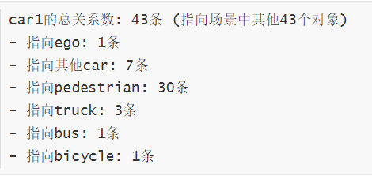
空间关系计算

Slide 6
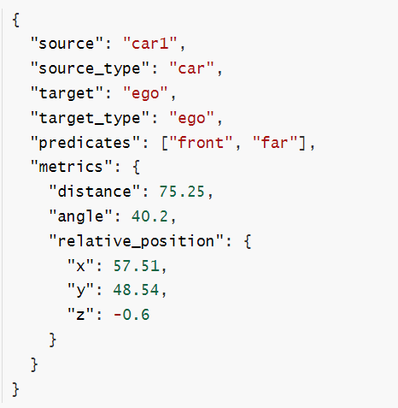
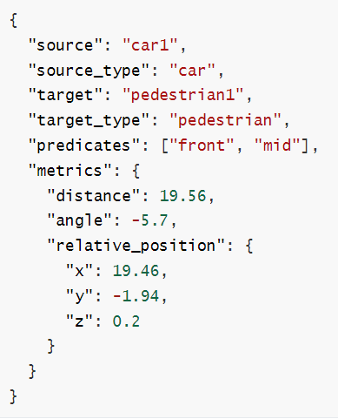
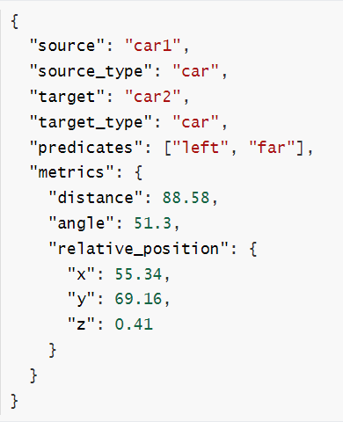
car1与其他对象的关系示例

Slide 7
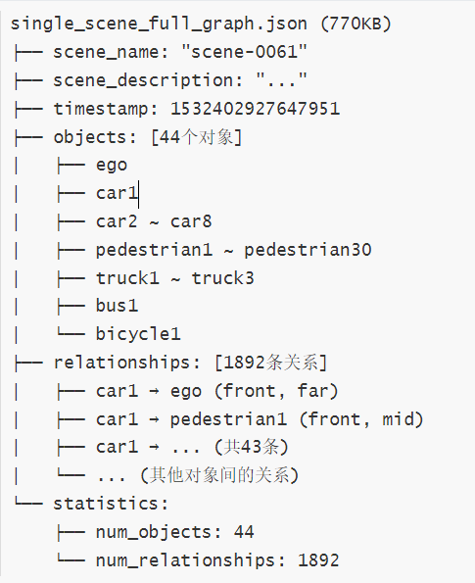
场景图内容概括

Slide 8
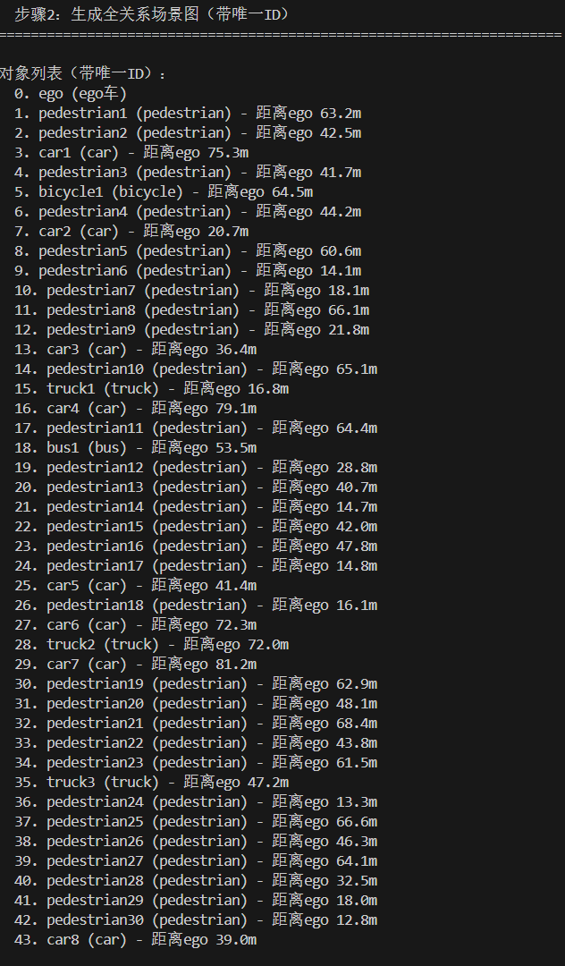
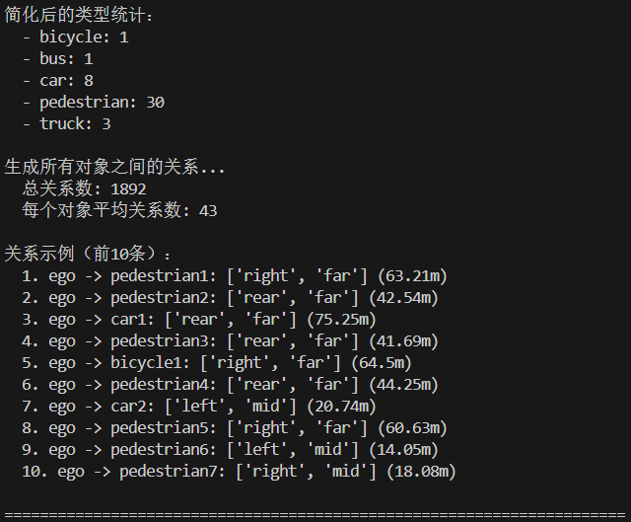

Slide 9
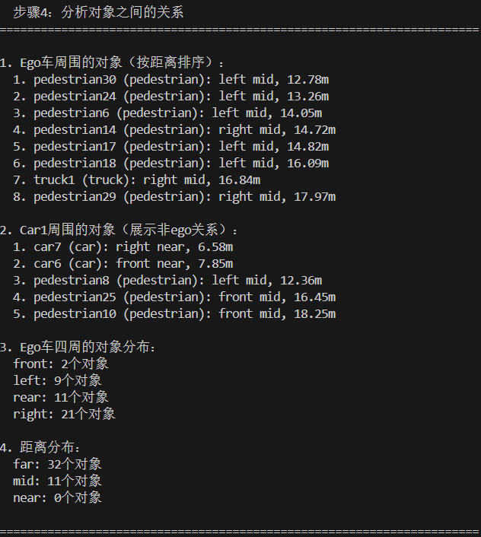

Slide 10
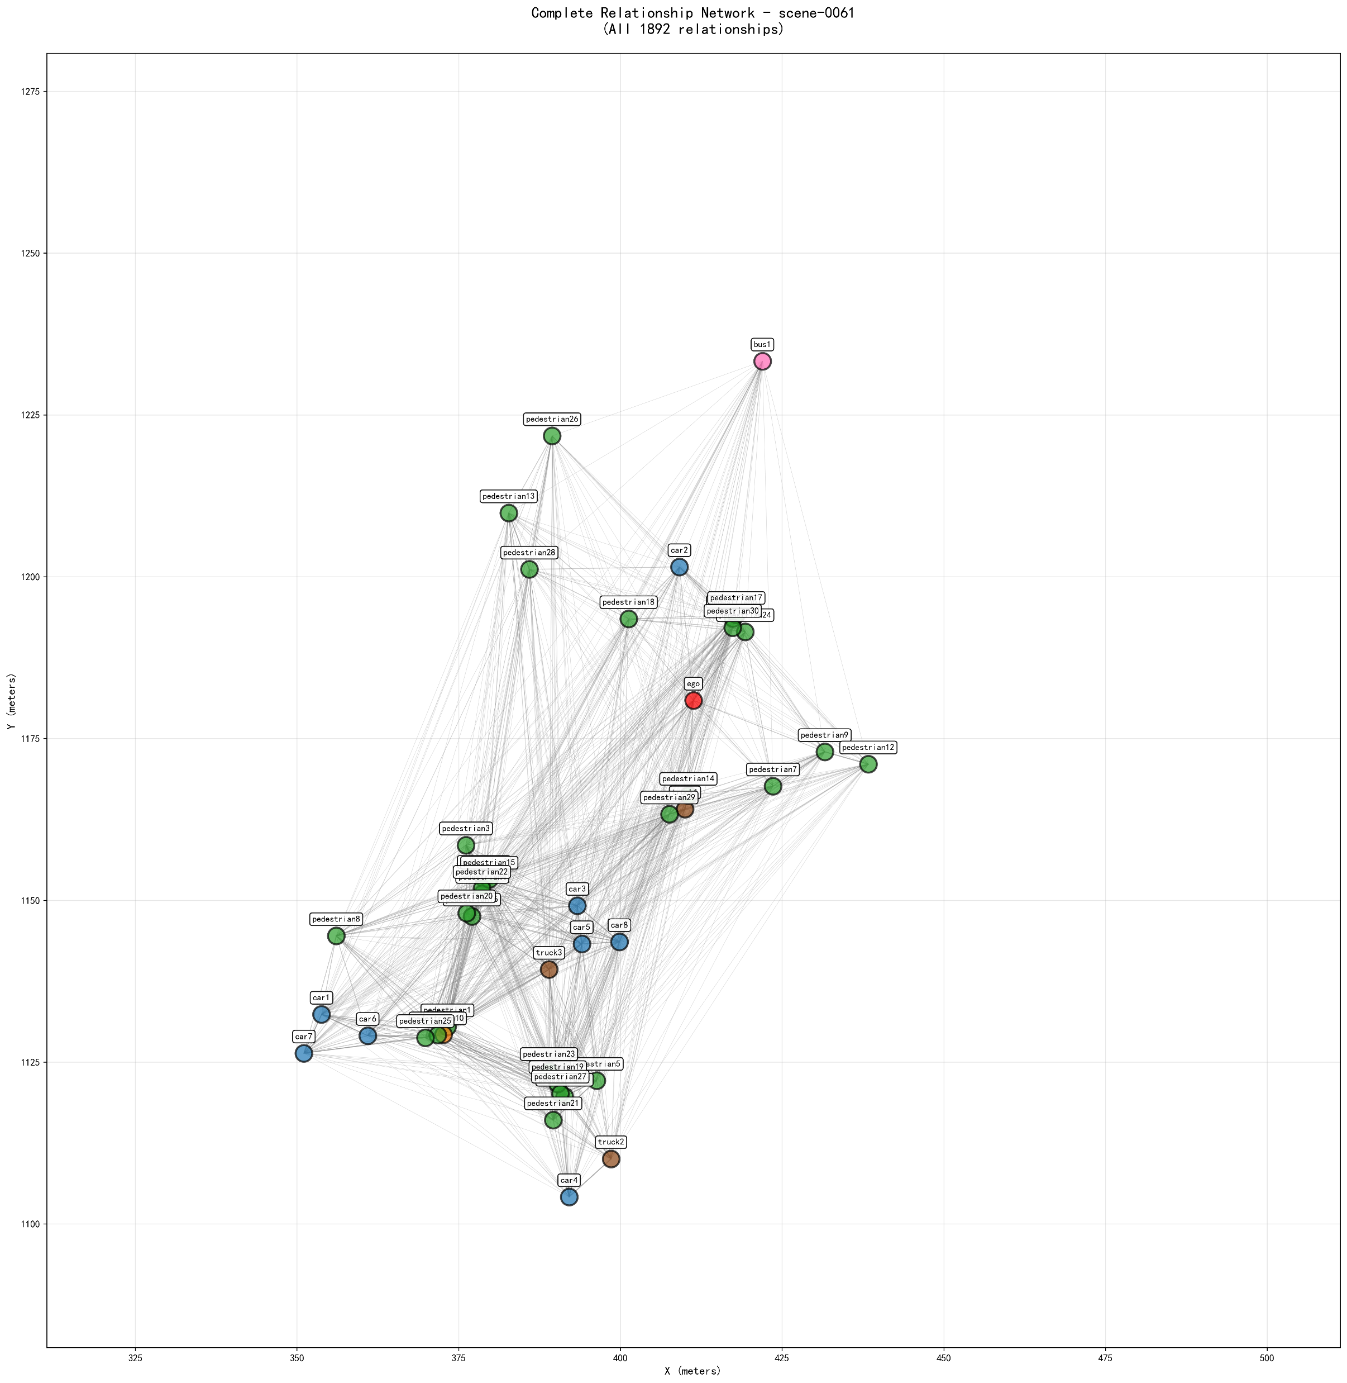

Slide 11
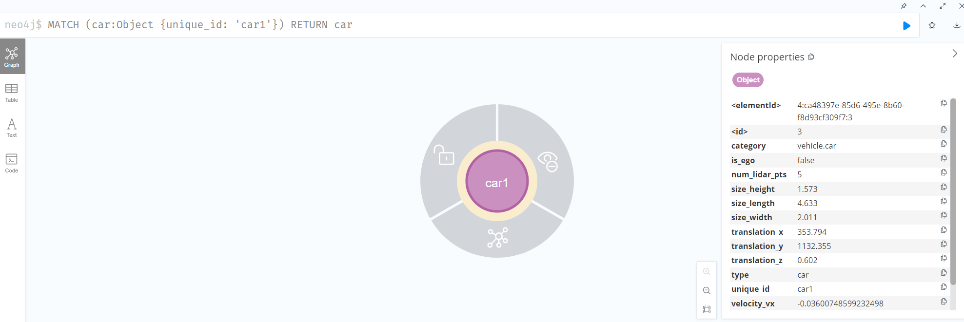
car1的完整JSON属性

Slide 12
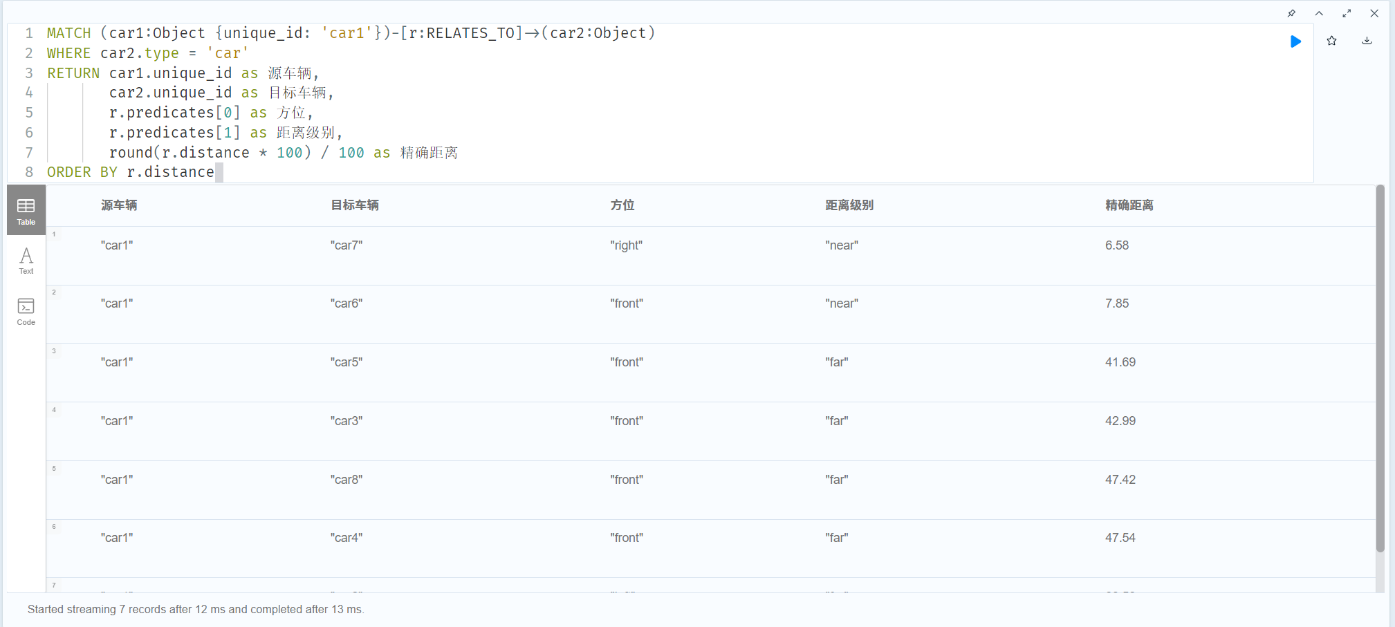
car1与其他所有车辆的关系

Slide 13
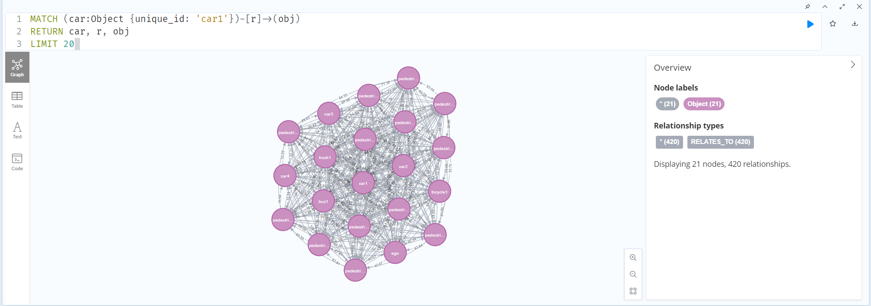
car1与其他所有车辆的关系

Slide 14
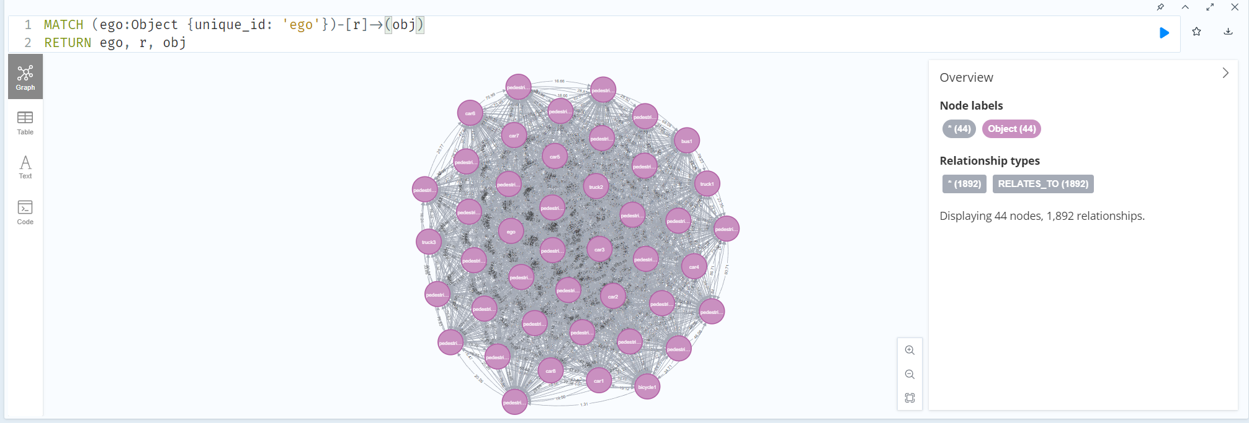
查看ego周围的对象

Slide 15
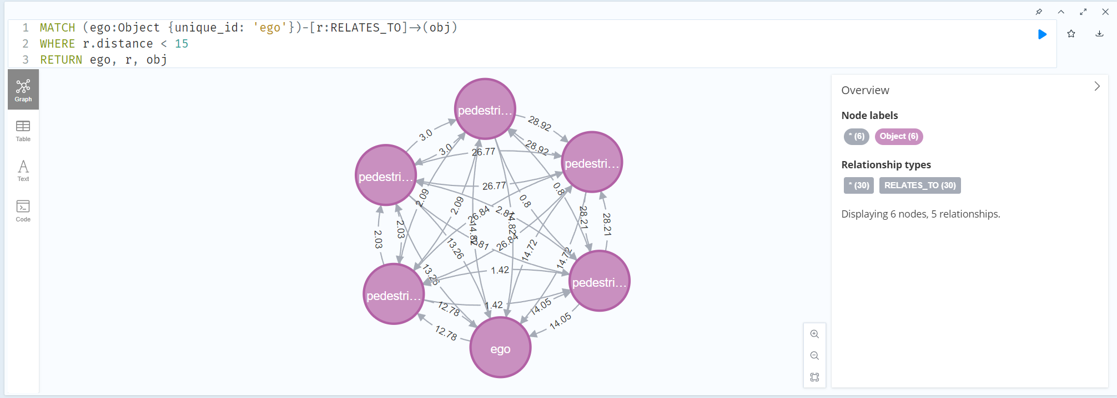
查找近距离对象

Slide 16
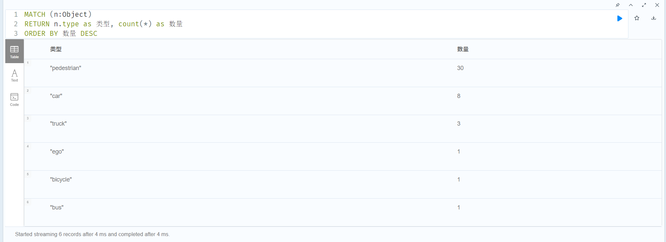
查询1.1：对象类型统计

Slide 17

查询1.2：关系数量统计

Slide 18
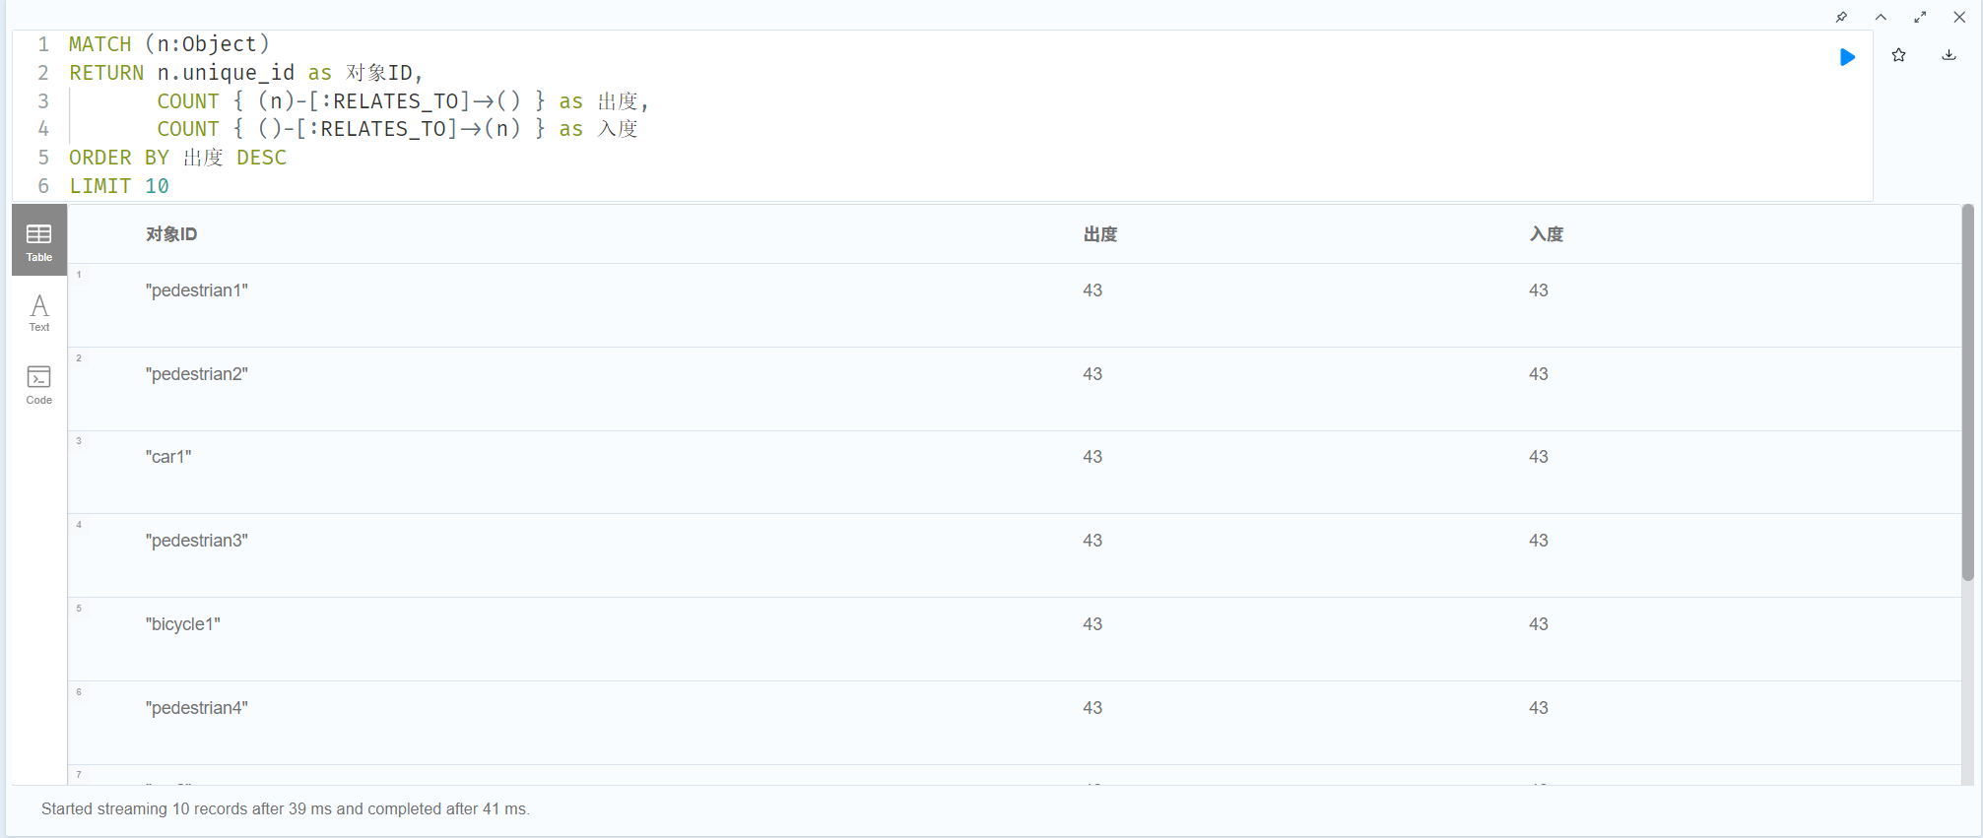
查询1.3：每个对象的关系度数

Slide 19
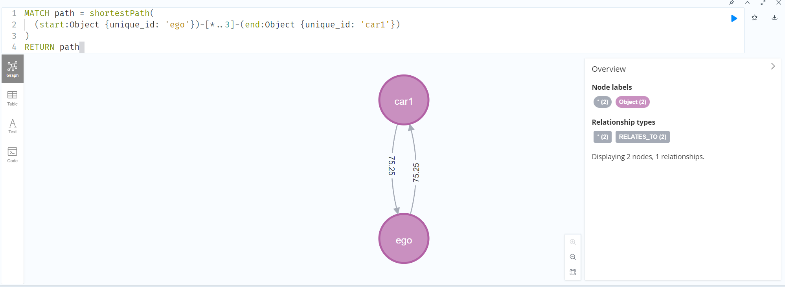
查询4.1：最短路径

Slide 20
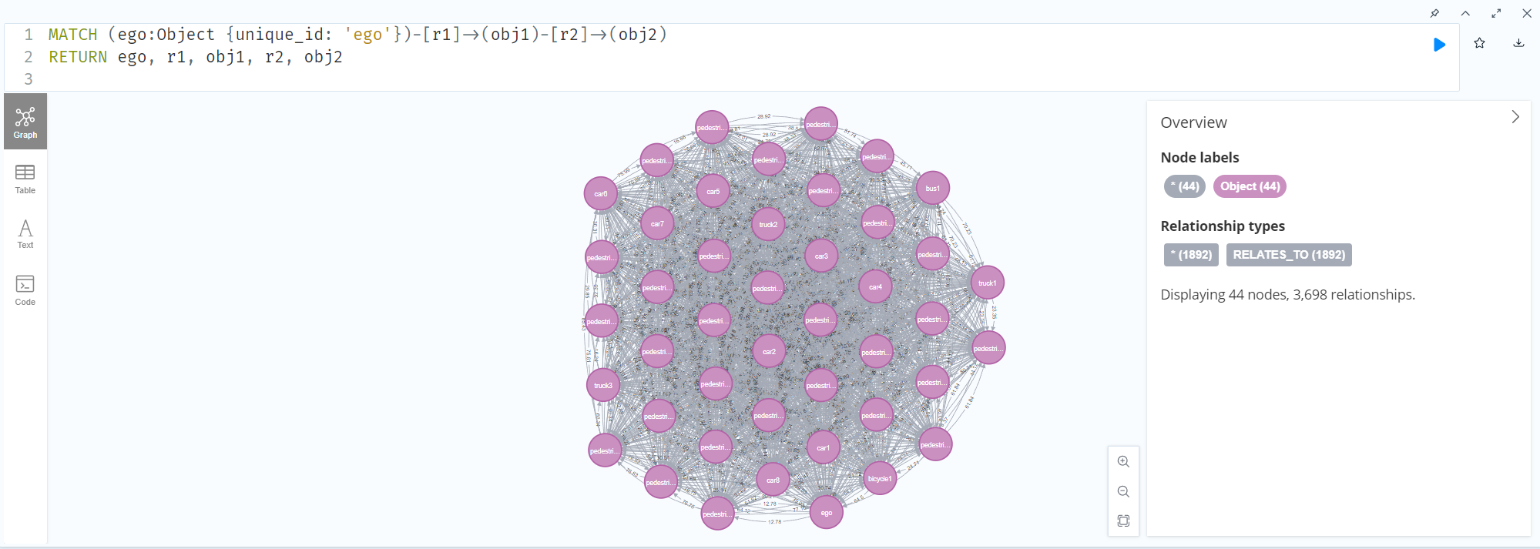
查询4.2：2跳邻居

Slide 21

查询5.1：左侧最近的车辆

Slide 22

查询5.1：左侧最近的车辆

Slide 23
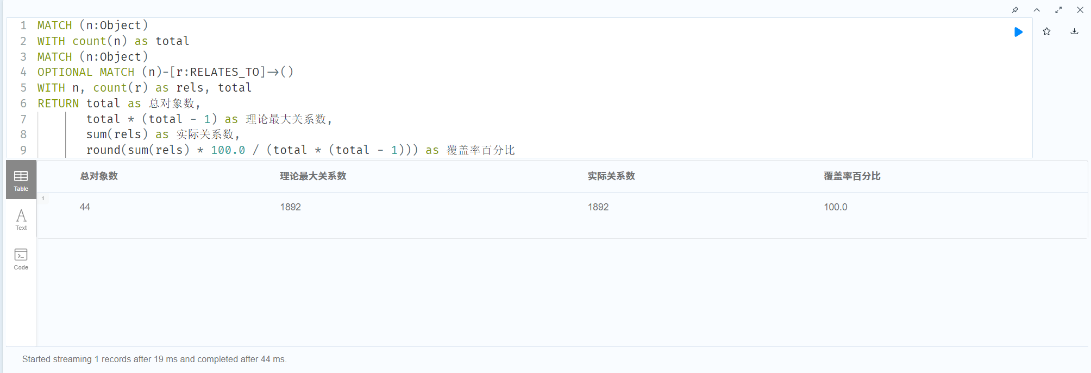
覆盖率

